Slide 1
课程体系发布
移动前端开发（CSS3）

Slide 2
CSS3 转换
通过 CSS3 转换，我们能够对元素进行移动、缩放、转动、拉长或拉伸。
它如何工作？
转换是使元素改变形状、尺寸和位置的一种效果。
您可以使用 2D 或 3D 转换来转换您的元素。
注释：Internet Explorer 9 需要前缀 -ms-。

Slide 3
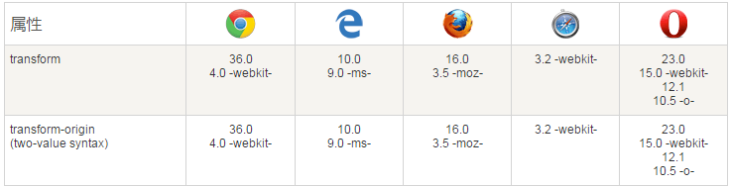
浏览器支持
表格中的数字表示支持该属性的第一个浏览器版本号。
紧跟在 -webkit-, -ms- 或 -moz- 前的数字为支持该前缀属性的第一个浏览器版本号。
Internet Explorer 10, Firefox, 和 Opera支持transform 属性.
Chrome 和 Safari 要求前缀 -webkit- 版本.
注意： Internet Explorer 9 要求前缀 -ms- 版本.

Slide 4
2D 转换
在本章将了解2D变换方法：
translate ()根据左(X轴)和顶部(Y轴)位置给定的参数，从当前元素位置移动。
rotate() 在一个给定度数顺时针旋转的元素。负值是允许的，这样是元素逆时针旋转。
scale()该元素增加或减少的大小，取决于宽度（X轴）和高度（Y轴）的参数：
skew()该元素会根据横向（X轴）和垂直（Y轴）线参数给定角度：

Slide 5
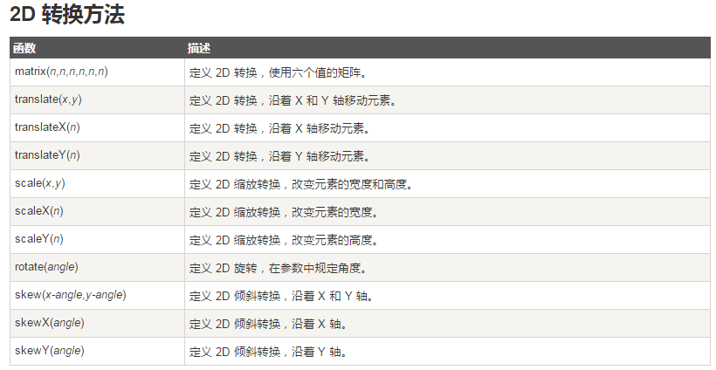

Slide 6
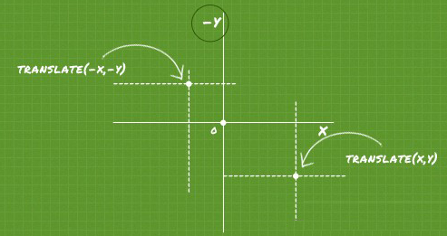
位移translate()函数
translate是一种方法，将元素向指定的方向移动，类似于position中的relative。可以简单的理解为，使用translate()函数，你可以把元素从原来的位置移动，而不影响在X、Y轴上任何组件。
translate()函数移动元素主要有以下三种移动：
水平移动：向右移动translate(tx,0)和向左移动translate(-tx,0)；
垂直移动：向上移动translate(0,-ty)和向下移动translate(0,ty);
对角移动：右下角移动translate(tx,ty)、右上角移动translate(tx,-ty)、左上角移动translate(-tx,-ty)和左下角移动translate(-tx,ty)。

Slide 7
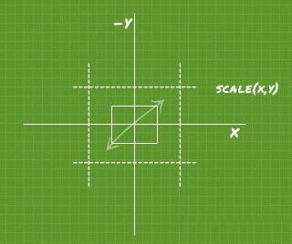
缩放scale()函数
缩放scale()函数让元素根据中心原点对对象进行缩放。默认的值1。因此0.01到0.99之间的任何值，使一个元素缩小；而任何大于或等于1.01的值，让元素显得更大。
缩放scale()函数和translate()函数的语法非常相似，他可以接受一个值，也可以同时接受两个值，如果只有一个值时，其第二个值默认与第一个值相等。例如，scale(1,1)元素不会有任何变化，而scale(2,2)让元素沿X轴和Y轴放大两倍。
在scale()函数中，取值除了可以取正值之外，同时还可以取负值。只不过取负值时，会先让元素进行翻转，然后在进行缩放。
scale()函数对元素进行缩放时，都是以元素的中心为基点，但可以通过transform-origin来改变元素的基点。

Slide 8
改变元素基点的transform-origin
transform-origin这个东东，他的主要作用就是让我们在进行transform动作之前可以改变元素的基点位置，因为我们元素默认基点就是其中心位置，换句话说我们没有使用transform-origin改变元素基点位置的情况下，transform进行的rotate,translate,scale,skew,matrix等操作都是以元素自己中心位置进行变化的。但有时候我们需要在不同的位置对元素进行这些操作，那么我们就可以使用transform-origin来对元素进行基点位置改变，使元素基点不在是中心位置，以达到你需要的基点位置。
transform-origin(X,Y):用来设置元素的运动的基点（参照点）。默认点是元素的中心点。其中X和Y的值可以是百分值,em,px，其中X也可以是字符参数值left,center,right；Y和X一样除了百分值外还可以设置字符值top,center,bottom，这个看上去有点像我们background-position设置一样；下面来看他们相对应的写法：

Slide 9
1、top left | left top 等价于 0 0 | 0% 0%
2、top | top center | center top 等价于 50% 0
3、right top | top right 等价于 100% 0
4、left | left center | center left 等价于 0 50% | 0% 50%
5、center | center center 等价于 50% 50%（默认值）
6、right | right center | center right 等价于 100% 50%
7、bottom left | left bottom 等价于 0 100% | 0% 100%
8、bottom | bottom center | center bottom 等价于 50% 100%
9、bottom right | right bottom 等价于 100% 100%
其中 left,center right是水平方向取值，对应的百分值为left=0%;center=50%;right=100%而top center bottom是垂直方向的取值，其中top=0%;center=50%;bottom=100%;如果只取一个值，表示垂直方向值不变，

Slide 10
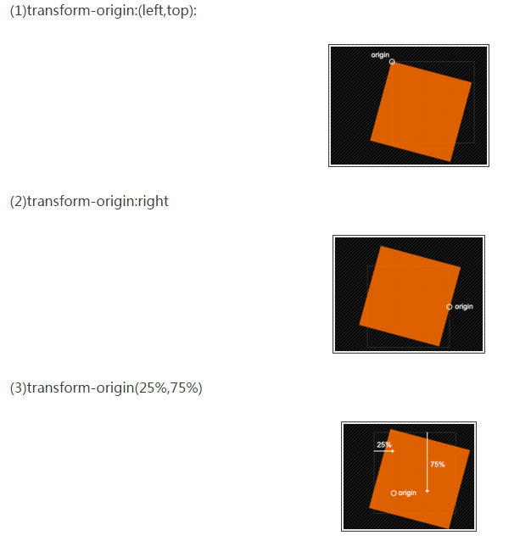
还要提醒大家一点的是，transform-origin并不是transform中的属性值，他具有自己的语法，前面我也说过了，说简单一点就是类似于我们的background-position的用法，但又有其不一样，因为我们background-position不需要区别浏览器内核不同的写法，但transform-origin跟其他的css3属性一样，我们需要在不同的浏览内核中加上相应的前缀
//Mozilla内核浏览器：firefox3.5+
-moz-transform-origin: x y;
//Webkit内核浏览器：Safari and Chrome
-webkit-transform-origin: x y;
//Opera
-o-transform-origin: x y ;
//IE9
-ms-transform-origin: x y;
//W3C标准
transform-origin: x y ;

Slide 11
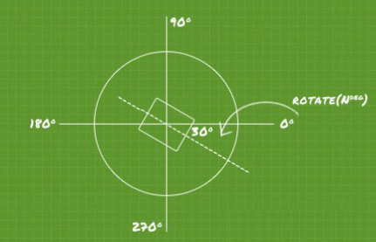
旋转rotate()函数
旋转rotate()函数通过指定的角度参数对元素根据对象原点指定一个2D旋转。它主要在二维空间内进行操作，接受一个角度值，用来指定旋转的幅度。如果这个值为正值，元素相对原点中心顺时针旋转；如果这个值为负值，元素相对原点中心逆时针旋转。
基本语法：rotate(a)
说明：a：代表的是一个旋转的角度值。其取值可以是正的，也可以是负的。如果取值为正值时，元素默认之下相对元素中心点顺时针旋转；如果取值为负值时，元素默认之下相对元素中心点逆时针旋转。
rotate()函数旋转元素是相对于元素中心点进行旋转，同样，我们可以通过transform-origin属性重置元素的旋转原点

Slide 12
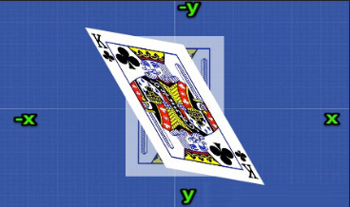
倾斜skew()函数
倾斜skew()函数能够让元素倾斜显示。它可以将一个对象以其中心位置围绕着X轴和Y轴按照一定的角度倾斜。这与rotate()函数的旋转不同，rotate()函数只是旋转，而不会改变元素的形状。skew()函数不会旋转，而只会改变元素的形状。
基本语法：skew(ax,ay)或skew(ax)
说明： ax：用来指定元素水平方向（X轴方向）倾斜的角度。
ay：用来指定元素垂直方向（Y轴方向）倾斜的角度。如果未显式的设置这个值，其默认为０。
skew()函数都是以元素的原中心点对元素进行倾斜变形，但是我们同样可以根据transform-origin属性，重新设置元素基点对元素进行倾斜变形。

Slide 13
关于CSS3 2D的兼容性
CSS3的2D变形到目前为止在主流浏览器中得到较好的支持.CSS3的2D变换虽然得到众多主流浏览器的支持，但在实际使用的时候需要添加浏览器各自的私有属性：
IE9中使用2D变形时，需要添加-ms-私有属性，在IE10+版本开始支持标准版本。
Firefox3.5至Firefox15.0版本需要添加-moz-的私有属性，在Firefox16+版本开始支持标准版本。
Chrome4.0+开始支持2D变形，在实际使用的时候需要添加-webkit-私有属性。
Safari3.1+开始支持2D变形，在实际使用的时候需要添加-webkit-私有属性。
Opera10.5+开始支持2D变形，在实际使用的时候需要添加-o-私有属性，但在Opera12.1版本不需要添加私有属性，不过在Opera15.0+版本需要添加私有属性-webkit-私有属性。
移动设备iOS Safari3.2+、Android Browser2.1+、Blackberry Browser7.0+、Opera Mobile14.0+、Chrome for Android25.0+需要添加私有属性-webkit-，而Opera Mobile11.0至Opera Mobile12.1和Firefox for Android19.0+不需要使用浏览器私有属性。

Slide 14
    本章完

